Slide 1
ОТЧЕТ о прохождении учебной практики, научно-исследовательской работы
Тема задания: Разработка пользовательских интерфейсов на естественном языке
Обучающийся: Гилязов А.Ю
Руководитель: Пальчунов Д.Е.

Slide 2
Цель - Проанализировать пользу разработки программного интерфейса на естественном языке.
Актуальность - В настоящее время уже сформировался класс программных средств, где самым эффективным способом взаимодействия человека и машины является использование естественно-языкового интерфейса.

Slide 3
Пользовательские интерфейсы на естественном языке
это тип компьютерного интерфейса человека, в котором языковые явления, такие как фразы и предложения, действуют как элементы управления пользовательского интерфейса для создания, выбора и изменения данных в программных приложениях.

Slide 4
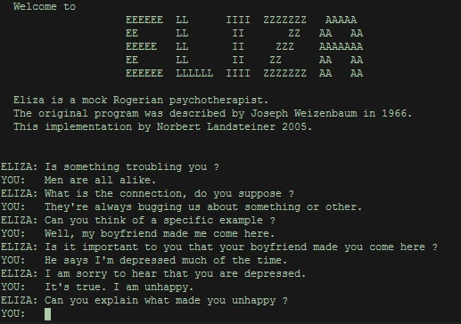
Eliza - первое приложение, которое прошло тест Тьюринга

Slide 5
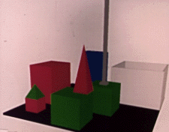
SHRDLU

Slide 6
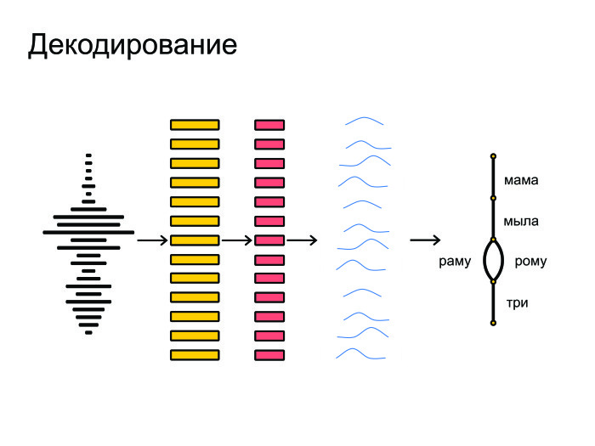
Нейронные сети

Slide 7
Заключение
В процессе практической работы была изучена история развития программного интерфейса на естественном языке. Можно с уверенностью утверждать, что разработка пользовательского интерфейса на естественном языке не остановится на месте, а будет развиваться дальше.

